Slide 1
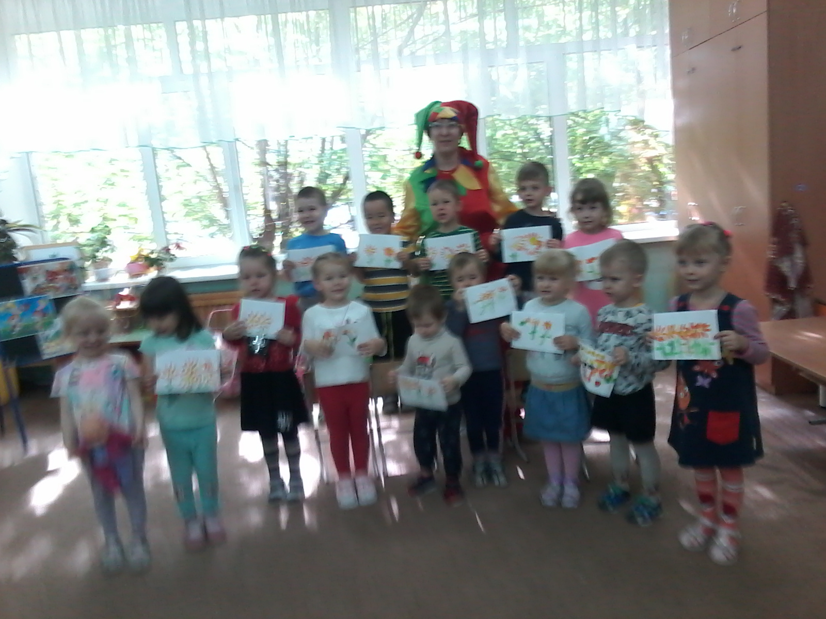
Проект: « Детский сад встретить рад дружных дошколят»

Slide 2
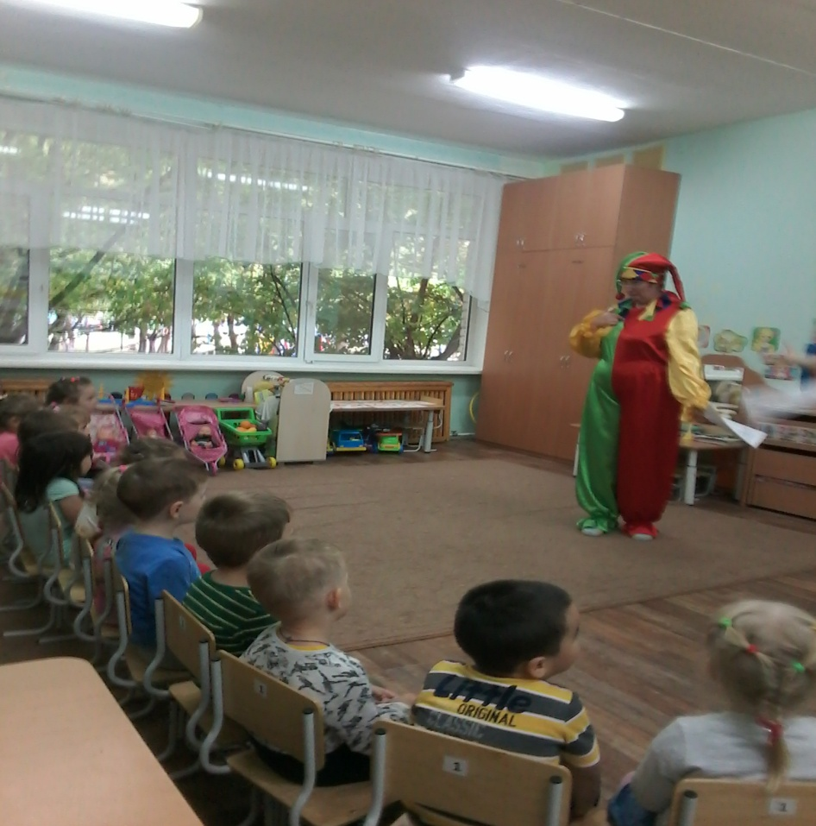
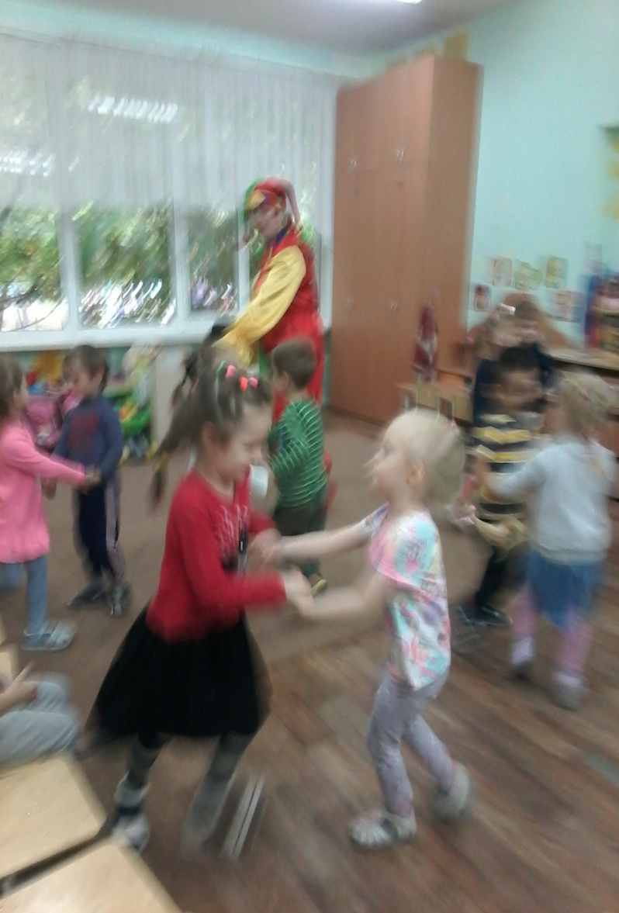
Развлечение, « Здравствуй детский сад!»

Slide 3
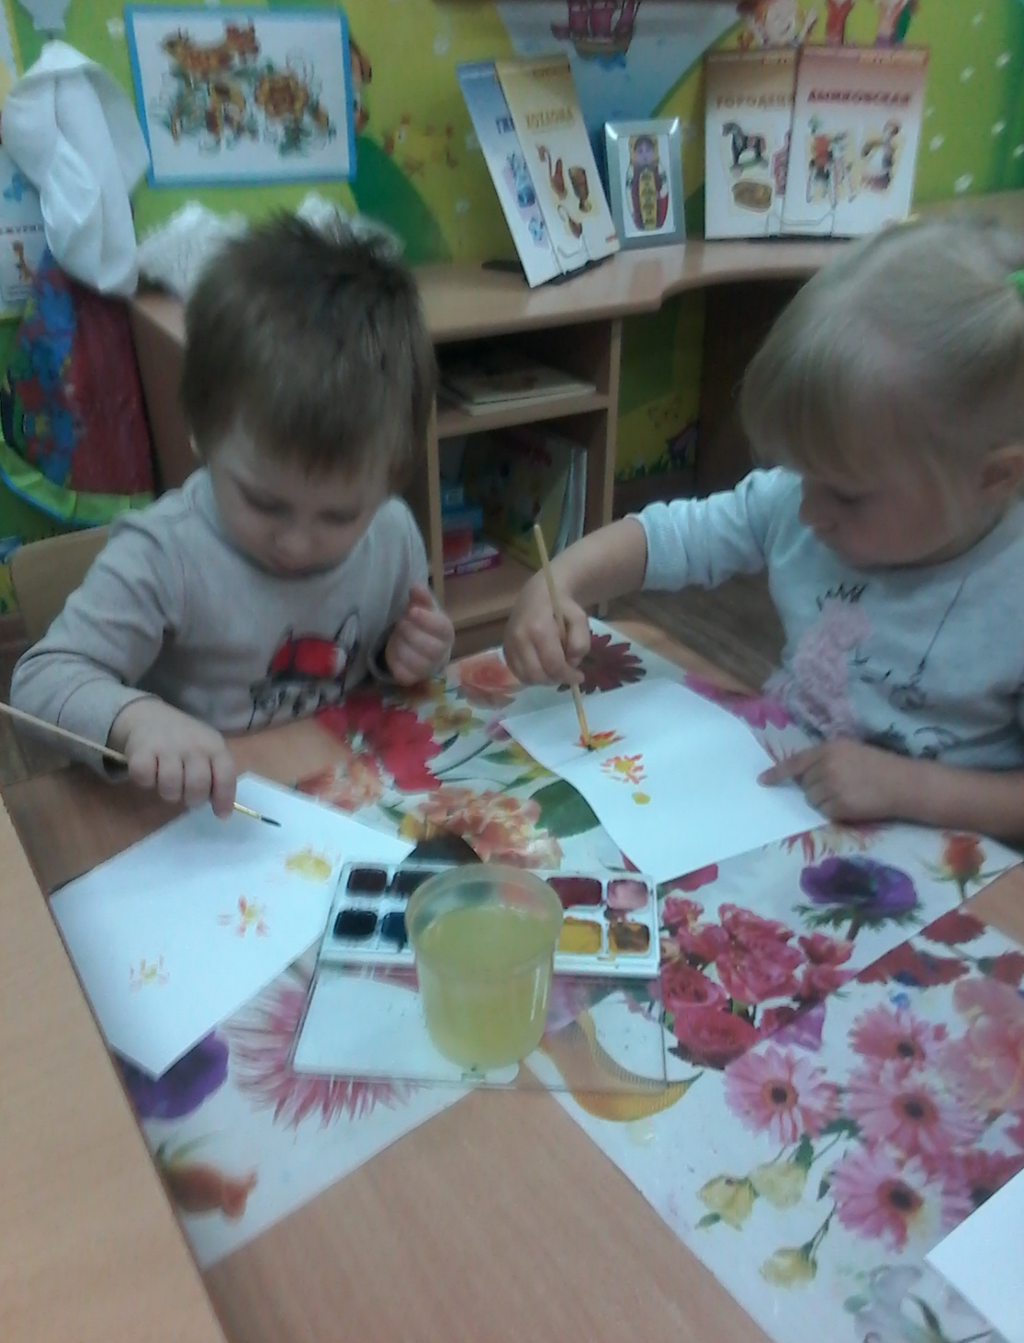
Рисовали цветы, которые увидели
на клумбах нашего детского
сада

Slide 4
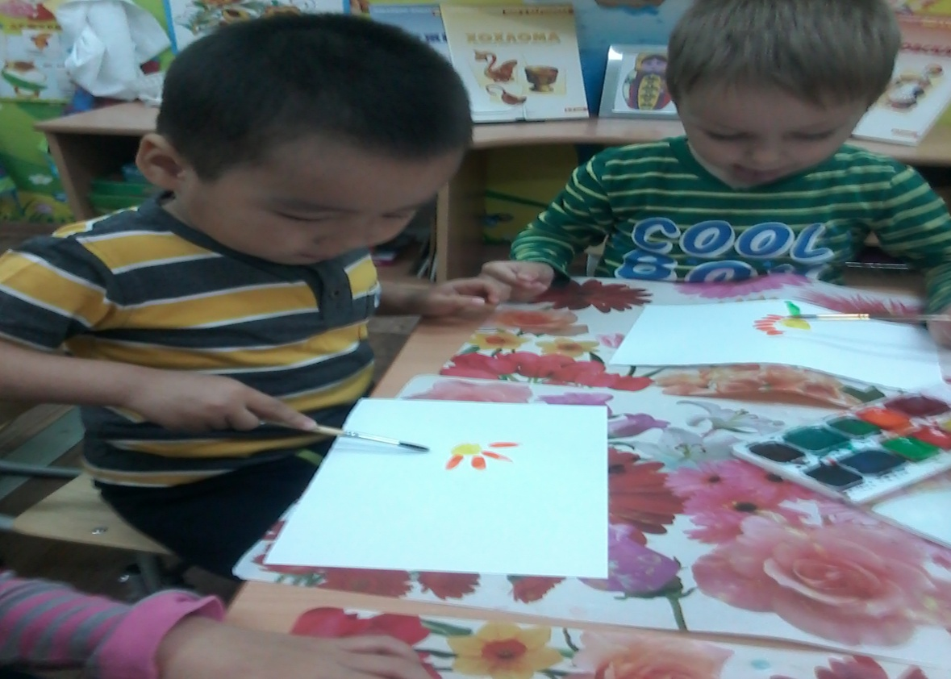
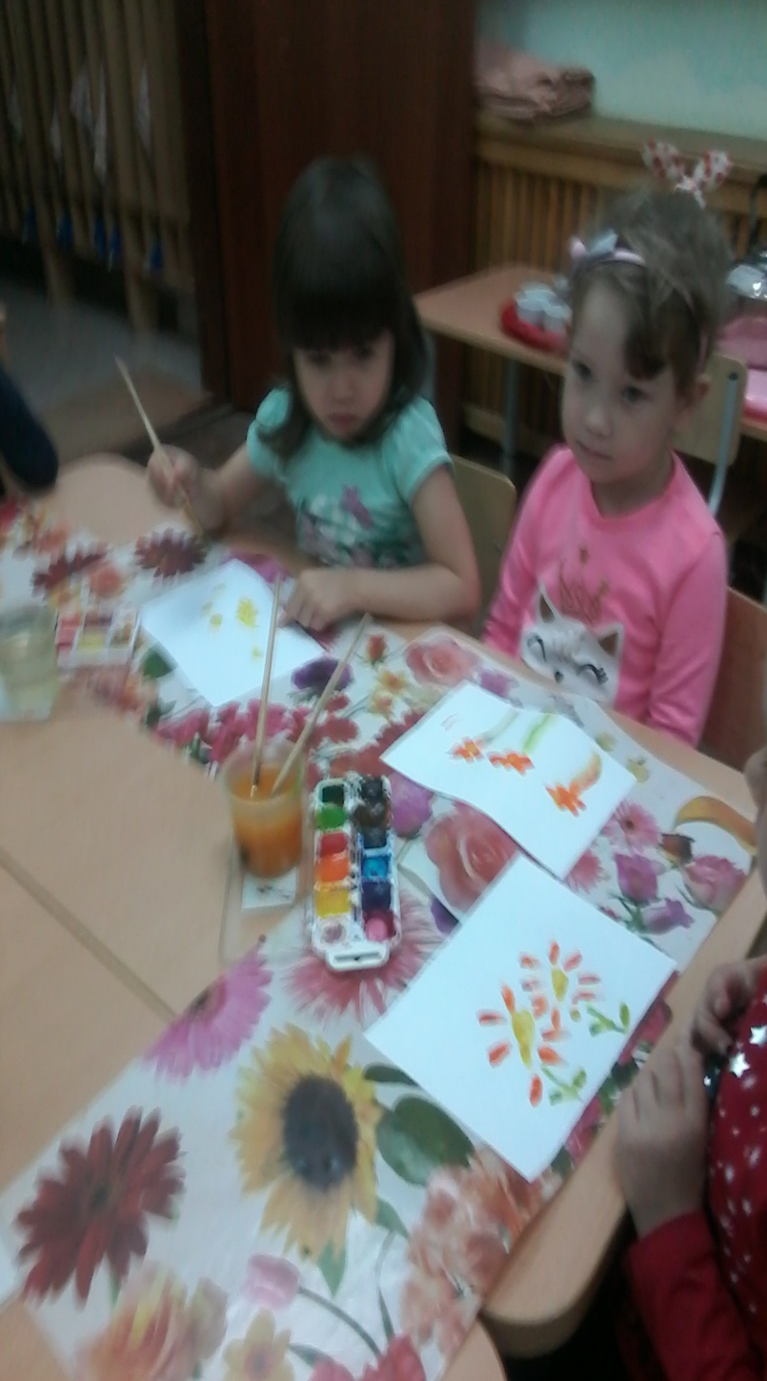

Slide 5
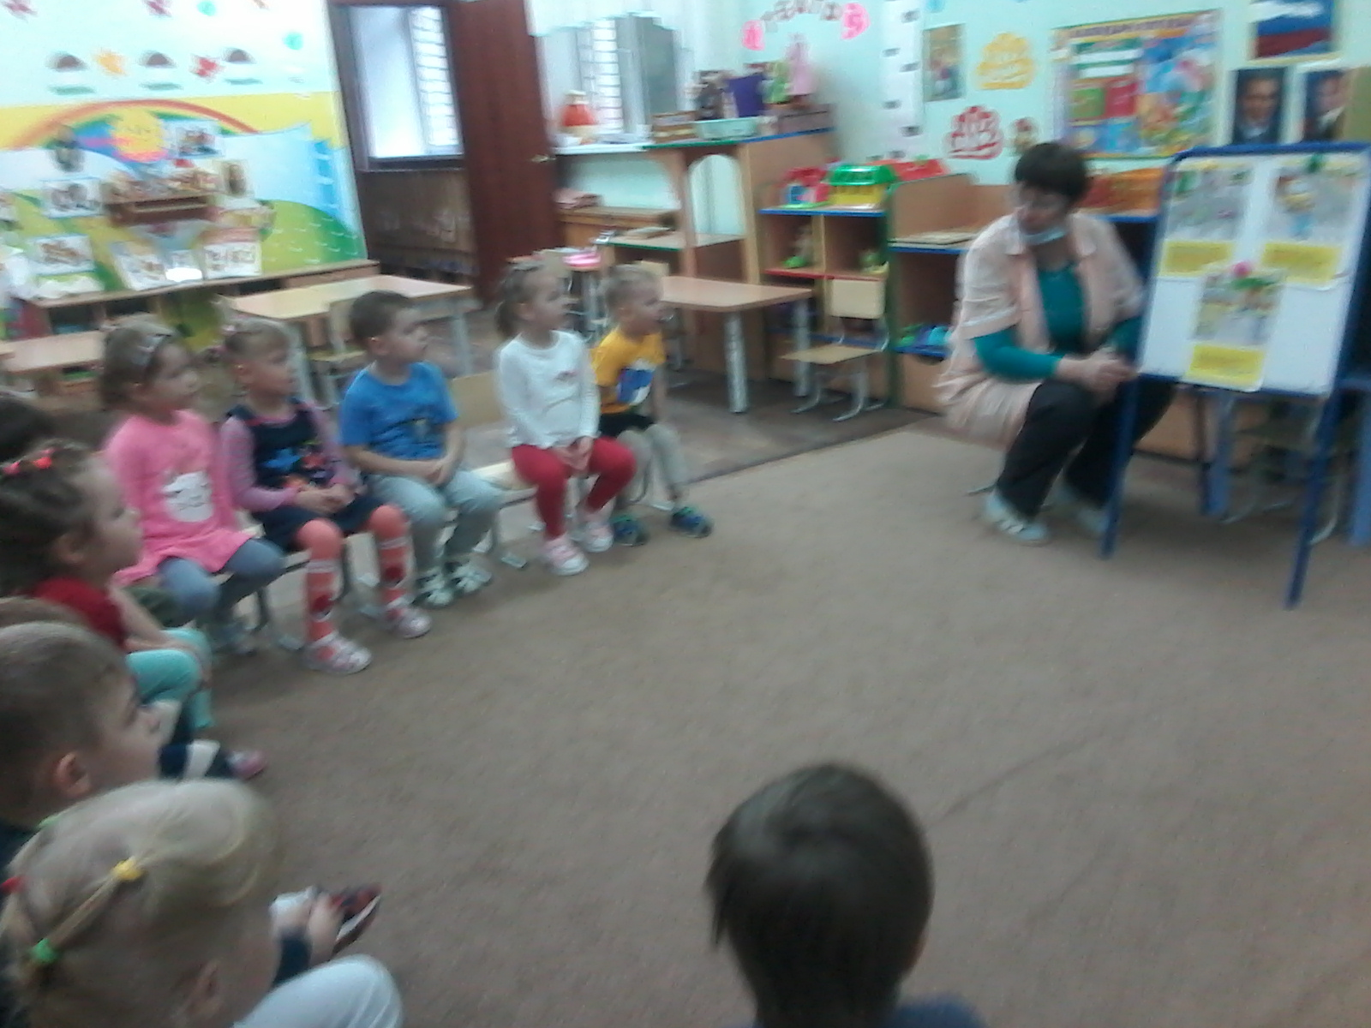
Провели беседу по правилам дорожного движения, вспомнили правила
поведения ,когда идем в детский сад.

Slide 6
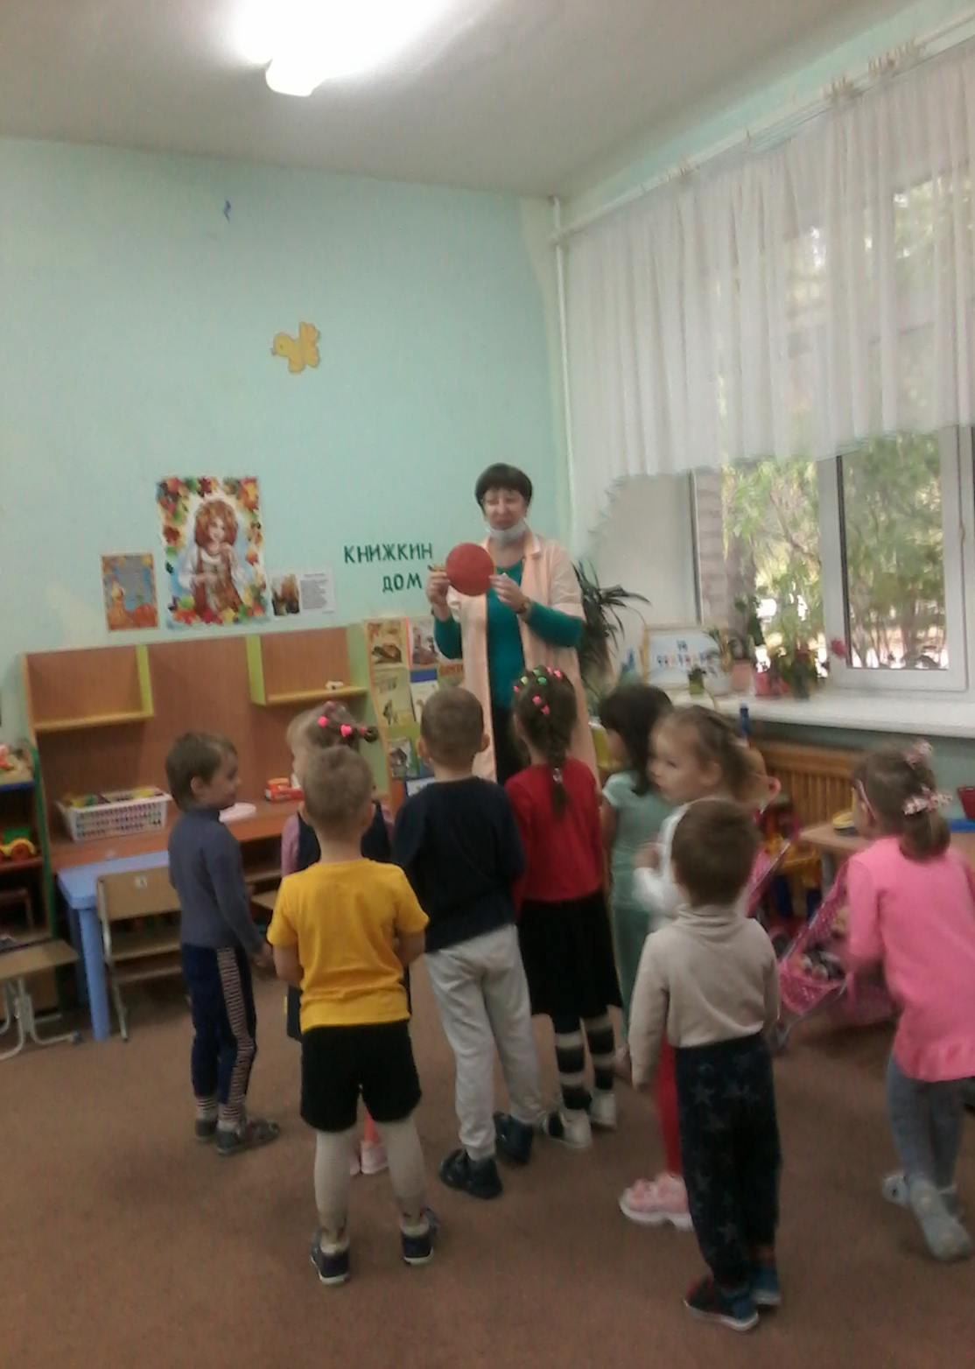
Играли в подвижную игру:
« Светофор и автомобильчики»

Slide 7
Учебный год 2021 – 2022 в нашем детском саду начался, поздравляем всех
с началом учебного года!!!

